Slide 1
Etelä-Savon kuntien tilinpäätöstiedot 2023

Slide 2
Kuntien tiedot

Slide 3
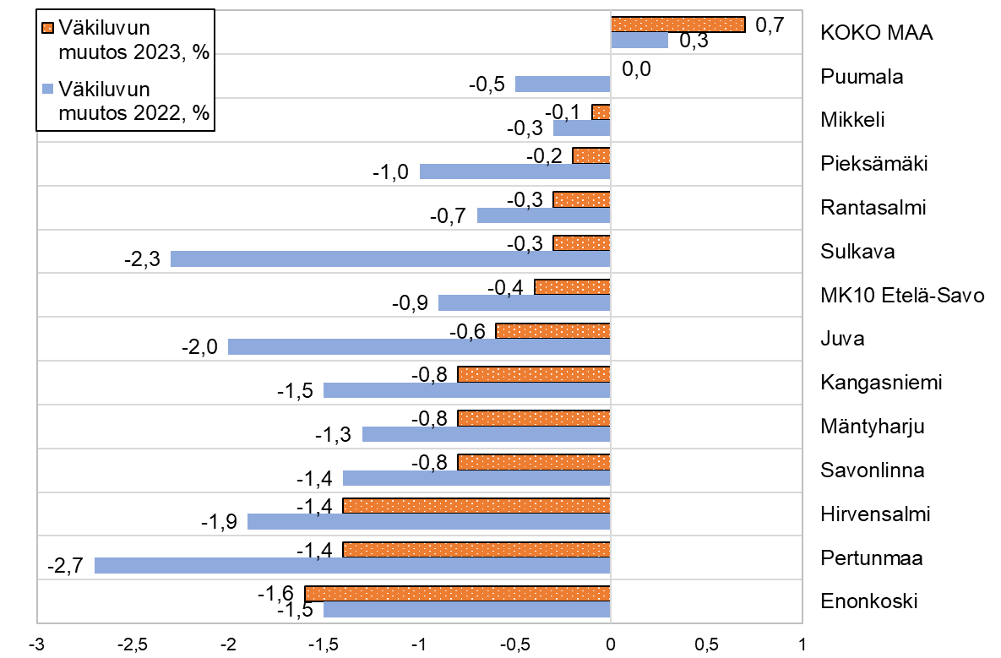
Väestönmuutos Etelä-Savossa 2022 ja 2023, prosenttia
Alue | Väestö 31.12.2023 | Väkiluvun muutos | Väkiluvun muutos 2023, %
KOKO MAA | 5 603 851 | 39 881 | 0,7
Puumala | 2 108 | 1 | 0,0
Mikkeli | 51 919 | -61 | -0,1
Pieksämäki | 17 050 | -27 | -0,2
Rantasalmi | 3 297 | -11 | -0,3
Sulkava | 2 368 | -7 | -0,3
MK10 Etelä-Savo | 129 914 | -537 | -0,4
Juva | 5 734 | -35 | -0,6
Kangasniemi | 5 114 | -40 | -0,8
Mäntyharju | 5 522 | -42 | -0,8
Savonlinna | 31 843 | -242 | -0,8
Hirvensalmi | 2 062 | -29 | -1,4
Pertunmaa | 1 577 | -23 | -1,4
Enonkoski | 1 320 | -21 | -1,6
Lähde: Tilastokeskus, 1.1.2024 aluejako päivitetty: 9.8.2024 / jk

Slide 4
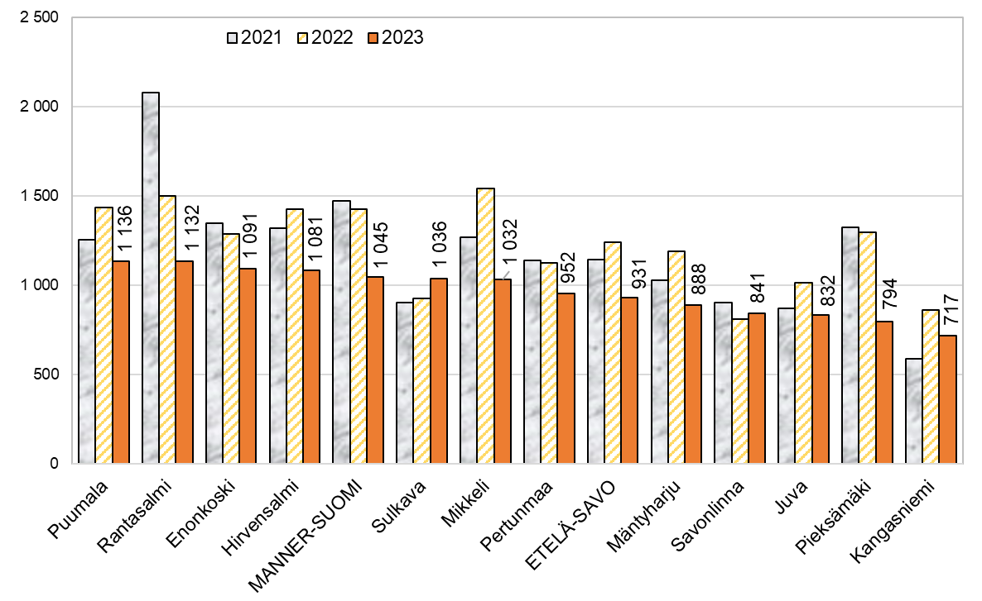
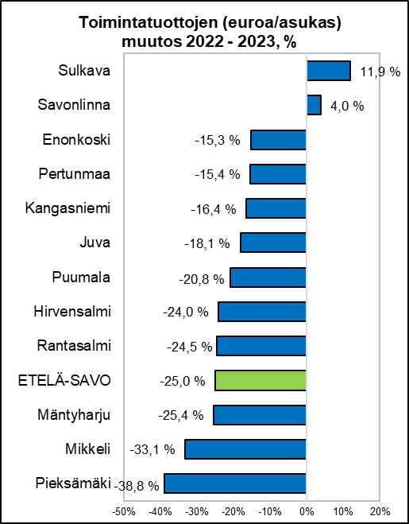
Toimintatuotot 2021 - 2023, euroa/asukas
Lähde: Kuntaliitto, 1.1.2024 aluejako päivitetty: 9.8.2024 / jk

Slide 5
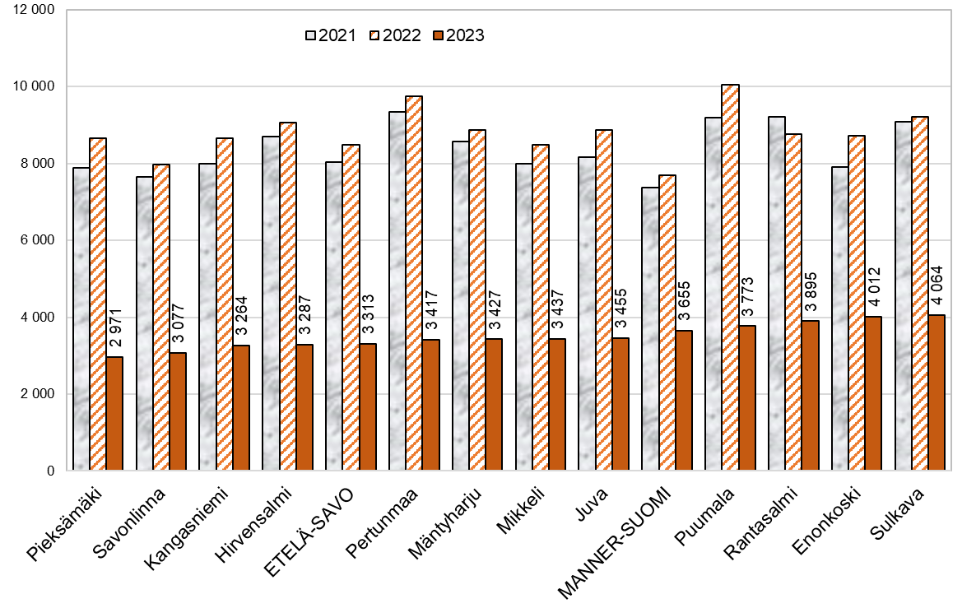
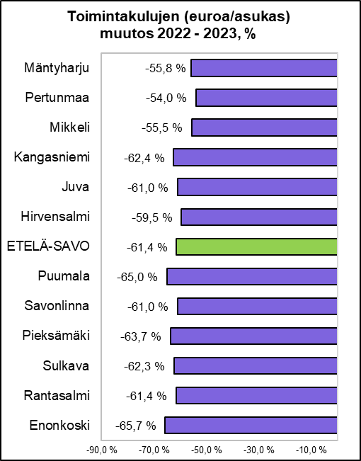
Toimintakulut 2021 - 2023, euroa/asukas
Lähde: Kuntaliitto, 1.1.2024 aluejako päivitetty: 9.8.2024 / jk

Slide 6
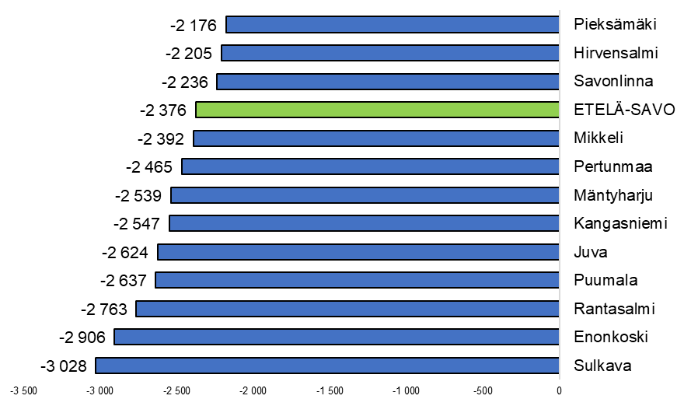
Toimintakate Etelä-Savossa kunnittain 2023, euroa/asukas
Lähde: Kuntaliitto, 1.1.2024 aluejako päivitetty: 9.8.2024 / jk

Slide 7
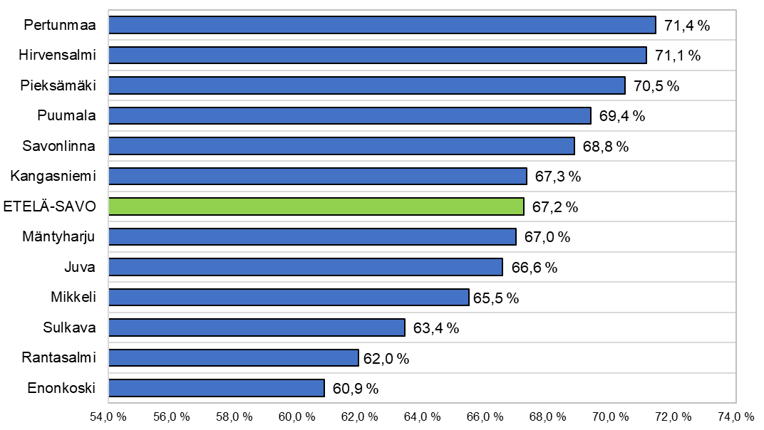
Toimintakatteen (euroa/asukas) muutos 2022 - 2023, prosenttia
Lähde: Kuntaliitto, 1.1.2024 aluejako päivitetty: 9.8.2024 / jk

Slide 8
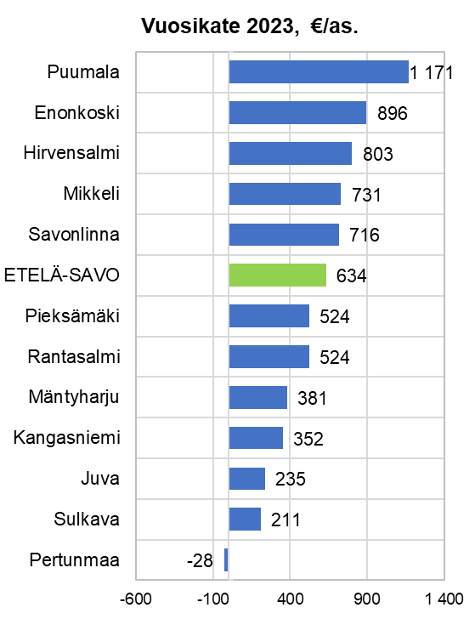
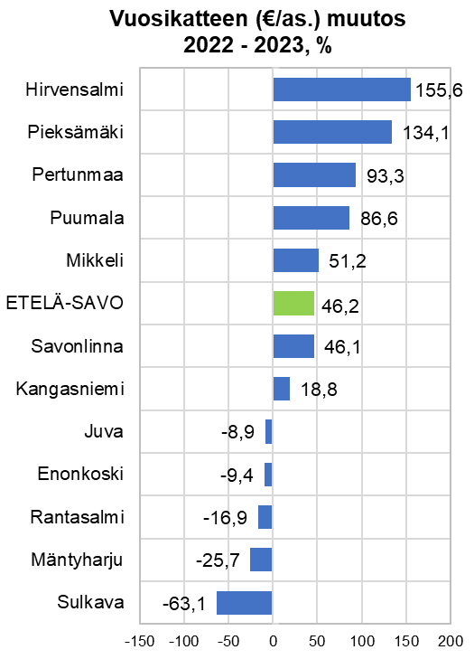
Vuosikate 2023, euroa/asukas ja muutos prosentteina 2022 - 2023
Lähde: Kuntaliitto, 1.1.2024 aluejako päivitetty: 9.8.2024 / jk

Slide 9
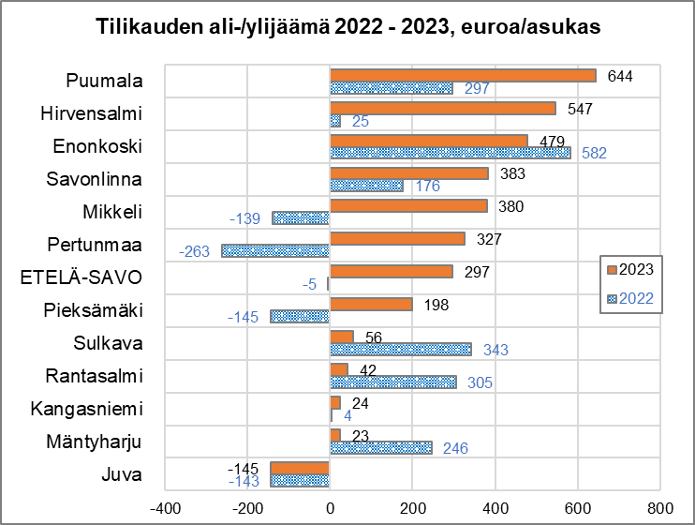
Tilikauden ali-/ylijäämä 2022 - 2023, euroa/asukas sekä tilikauden ali-/ylijäämä 2020 - 2023 (1 000 euroa)
Tilikauden ali-/ylijäämä 2020 - 2023, 1 000 euroa:
Alue | 2020 | 2021 | 2022 | 2023
Enonkoski | 929 | 1 243 | 781 | 632
Hirvensalmi | 302 | 64 | 52 | 1 128
Juva | 751 | 1 427 | -826 | -831
Kangasniemi | 2 375 | 1 089 | 19 | 123
Mikkeli | 9 448 | -3 844 | -7 231 | 19 731
Mäntyharju | 2 160 | -136 | 1 368 | 127
Pertunmaa | -459 | -960 | -421 | 516
Pieksämäki | 4 991 | 4 381 | -2 469 | 3 376
Puumala | 1 736 | 1 579 | 625 | 1 358
Rantasalmi | 1 056 | 523 | 1 008 | 138
Savonlinna | 22 120 | 9 716 | 5 636 | 12 199
Sulkava | 792 | 293 | 815 | 133
ETELÄ-SAVO | 46 201 | 15 374 | -643 | 38 584
Lähde: Kuntaliitto, 1.1.2024 aluejako päivitetty: 9.8.2024 / jk

Slide 10
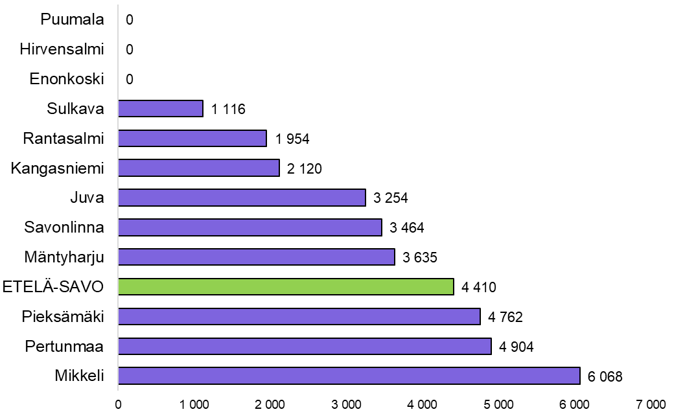
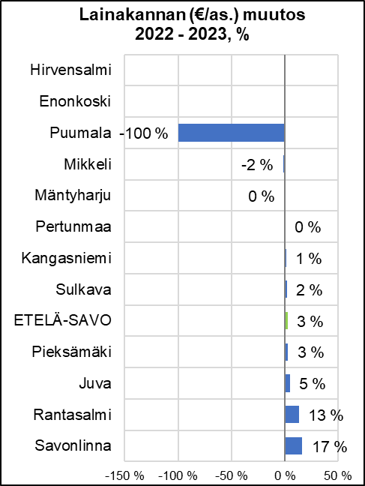
Lainakanta 2023, euroa/asukas ja muutos prosentteina 2022 - 2023
Lähde: Kuntaliitto, 1.1.2024 aluejako päivitetty: 9.8.2024 / jk

Slide 11
Kuntakonsernien tiedot

Slide 12
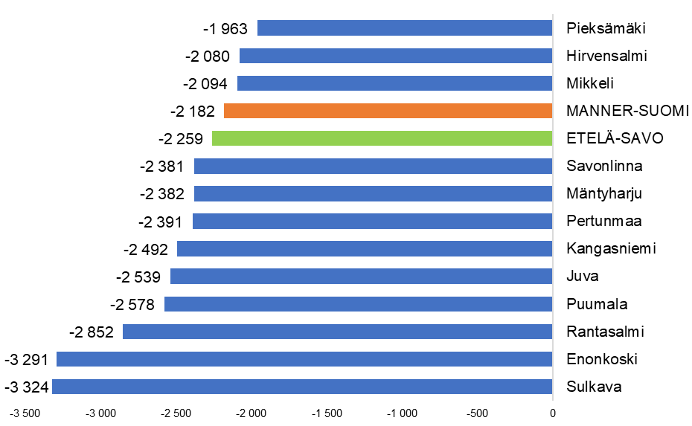
Kuntakonsernien toimintakate 2023, euroa/asukas
Lähde: Kuntaliitto, 1.1.2024 aluejako päivitetty: 9.8.2024 / jk

Slide 13
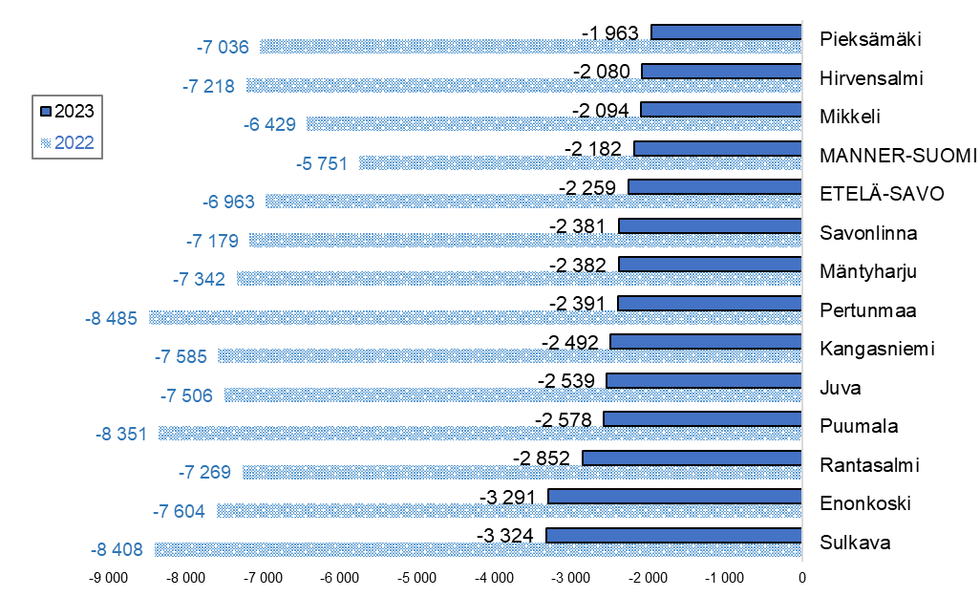
Kuntakonsernien toimintakate 2022 - 2023, euroa/asukas
Lähde: Kuntaliitto, 1.1.2024 aluejako päivitetty: 9.8.2024 / jk

Slide 14
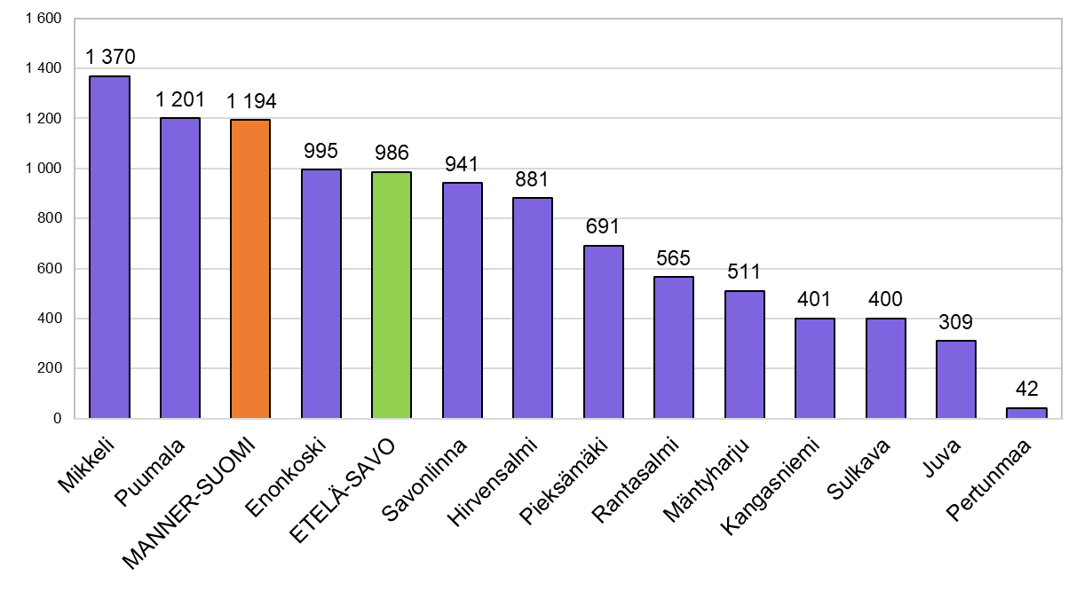
Kuntakonsernien vuosikate 2023, euroa/asukas
Lähde: Kuntaliitto, 1.1.2024 aluejako päivitetty: 9.8.2024 / jk

Slide 15
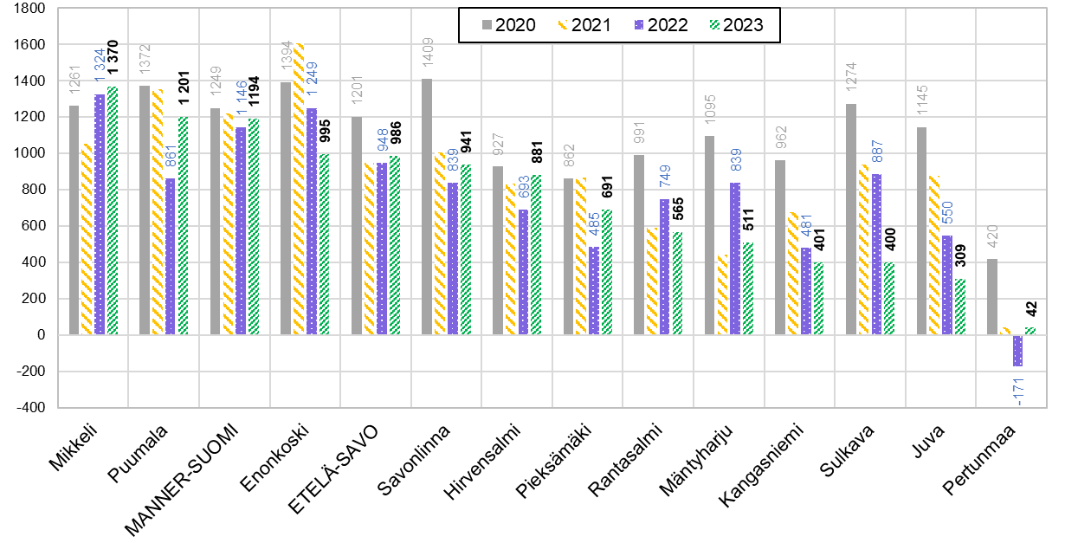
Kuntakonsernien vuosikate 2020 - 2023, euroa/asukas
Lähde: Kuntaliitto, 1.1.2024 aluejako päivitetty: 9.8.2024 / jk

Slide 16
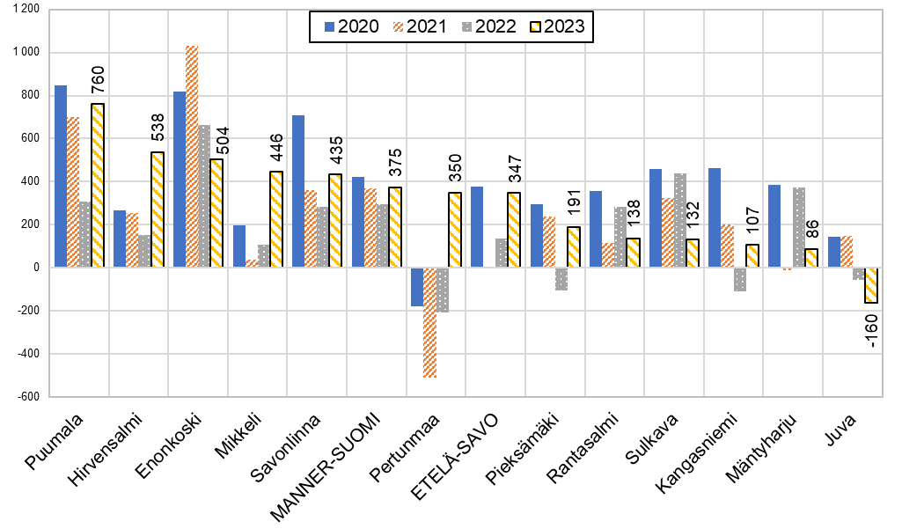
Kuntakonsernien tilikauden tulos 2020 - 2023, euroa/asukas
Lähde: Kuntaliitto, 1.1.2024 aluejako päivitetty: 9.8.2024 / jk

Slide 17
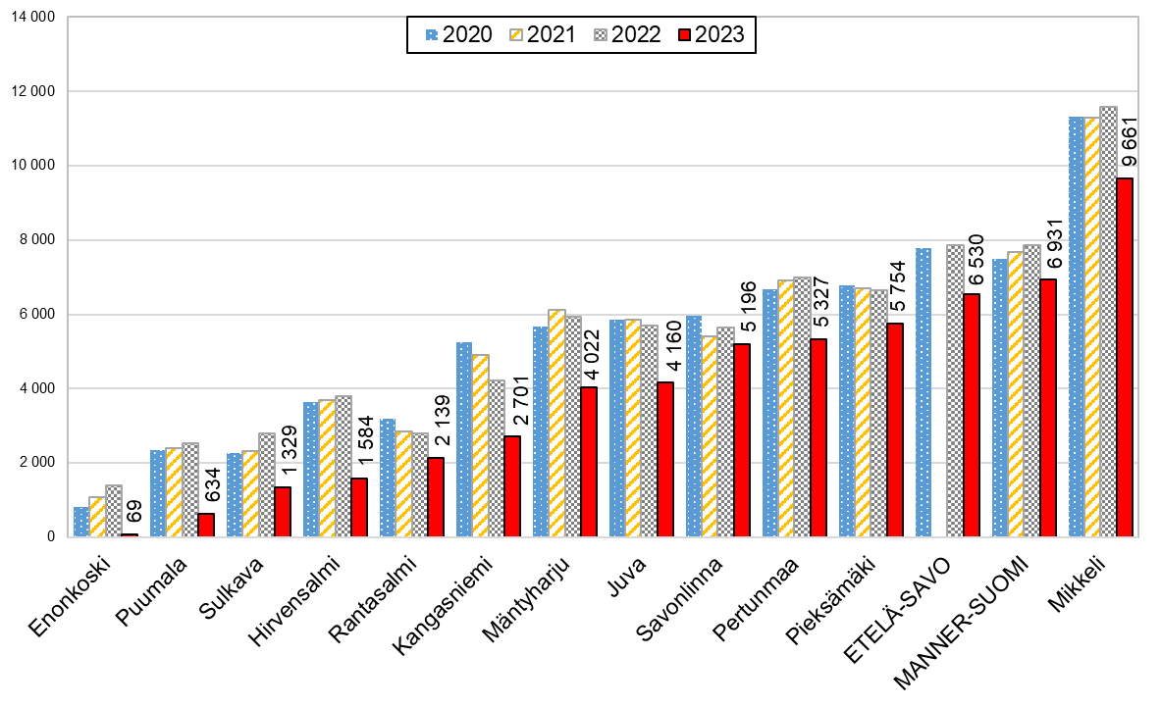
Kuntakonsernien lainakanta 2020 - 2023, euroa/asukas
Lähde: Kuntaliitto, 1.1.2024 aluejako *Etelä-Savon osalta puuttuu vuoden 2021 luku päivitetty: 9.8.2024 / jk

